Slide 1
13-7
These materials are by the Kongki Ka Project and are made available to you under the terms of the Creative Commons Attribution ShareAlike license 4.0.
You have permission to share and redistribute these materials in any format and to make reasonable revisions and adaptations of this translation, provided that:
You include the above licence and source information.
If you redistribute these materials or create derivatives, you must distribute your contributions under the same license as the original.
The Holy Bible, Berean Standard Bible, BSB is produced in cooperation with Bible Hub, Discovery Bible, OpenBible.com, and the Berean Bible Translation Committee. This text of God's Word has been dedicated to the public domain.
Tibetan text is from the The Holy Bible in Modern Literary Tibetan, New Tibetan Bible translation.
This translation is made available under the terms of the Creative Commons Attribution-NonCommercial-NoDerivatives 4.0 International license.
Notes:
ch

Slide 2
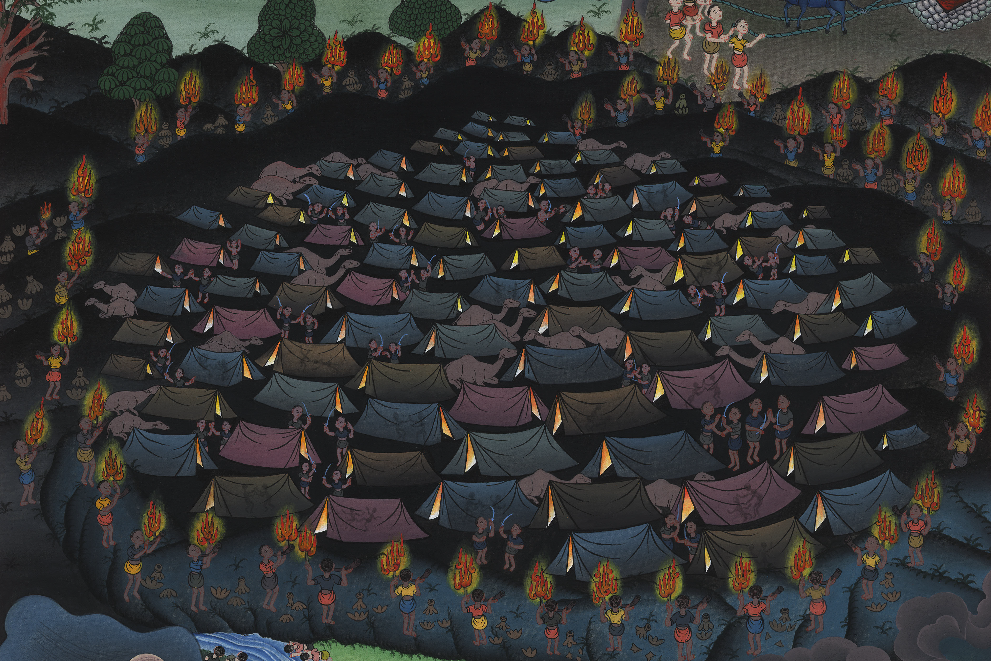
ཁྲིམས་དཔོན 7
གྷིད་ཨོན་གྱིས་མིད་ཡན་པ་ཚོ་ཕམ་པར་བྱས་པ།

Slide 3
7. Trumpets and Torches – Judges 7:16-22 (Center)
ཁྲིམས་དཔོན 7
གྷིད་ཨོན་གྱིས་མིད་ཡན་པ་ཚོ་ཕམ་པར་བྱས་པ།

Slide 4
ཁྲིམས་དཔོན 7
གྷིད་ཨོན་གྱིས་མིད་ཡན་པ་ཚོ་ཕམ་པར་བྱས་པ།
This work is licensed under a Creative Commons Attribution-ShareAlike 4.0 International License

Slide 5
15When Gideon heard the dream and its interpretation, he bowed in worship. He returned to the camp of Israel and said, “Get up, for the Lord has delivered the camp of Midian into your hand.”
15གིད་ཡོན་གྱིས་རྨི་ལམ་དང་དེའི་དོན་འགྲེལ་ཐོས་ནས་དཀོན་མཆོག་ལ་བསྙེན་བཀུར་ཕུལ་ཞིང་། ཡེས་ར་ཨེལ་པའི་དམག་སྒར་དུ་ཕྱིར་ལོག་སྟེ་འདི་ལྟར། ཡར་ལོངས་དང་། དཀོན་མཆོག་ཡ་ཝཱེས་མིད༌ཡཱན་གྱི་དམག་དཔུང་ཁྱོད་རྣམས་ཀྱི་ལག་ཏུ་སྤྲད་ཟིན་ཞེས་སྨྲས་པའོ། །

Slide 6
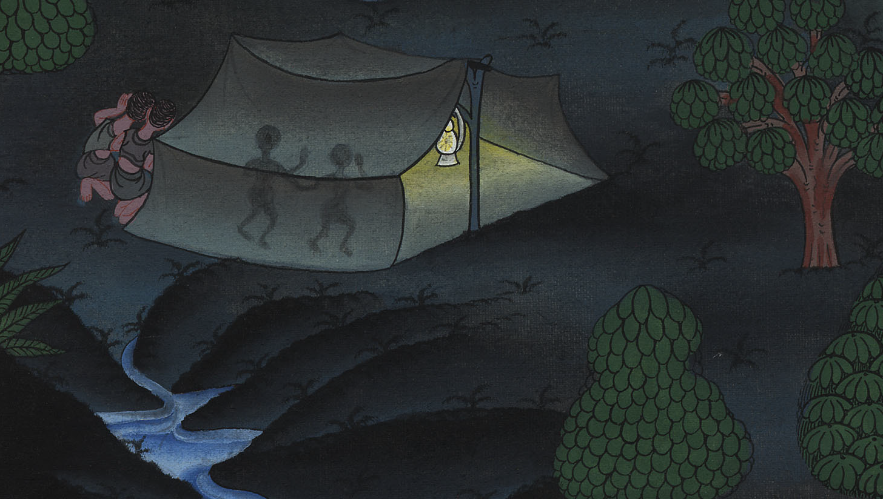
ཁྲིམས་དཔོན 7:15

Slide 7
16And he divided the three hundred men into three companies and gave each man a ram’s horn in one hand and a large jar in the other, containing a torch.
6དེ་ནས་གིད་ཡོན་གྱིས་མི་སུམ་བརྒྱ་ཁག་གསུམ་དུ་བགོས་ནས། མི་རེའི་ལག་ཏུ་རྭ་དུང་རེ་དང་རྫ་ཁོག་སྟོང་བ་རེ་སྤྲད་ཅིང་། རྫ་ཁོག་རེ་རེའི་ནང་དུ་དཔལ་འབར་རེ་བཞག་པ་དང་།

Slide 8
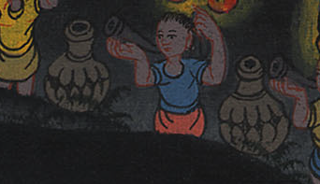
ཁྲིམས་དཔོན 7:16

Slide 9
17“Watch me and do as I do,” Gideon said. “When I come to the outskirts of the camp, do exactly as I do.
17དེ་རྣམས་ལ་འདི་ལྟར་སྨྲས་པ་སྟེ། ཁྱོད་རྣམས་ཀྱིས་བདག་གིས་ཅི་བྱེད་པར་ལྟོས་ཤིག ངས་དམག་སྒར་གྱི་རྩར་སླེབས་ནས་ཅི་ལྟར་བྱས་ན་ཁྱོད་ཅག་གིས་ཀྱང་དེ་ལྟར་བྱོས་ཤིག

Slide 10
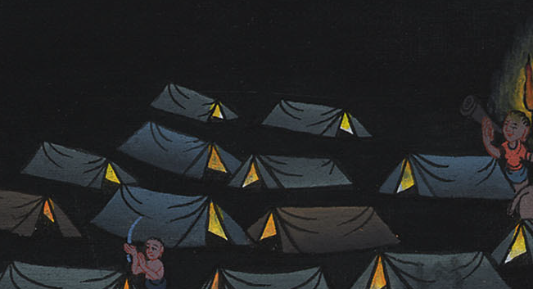
ཁྲིམས་དཔོན 7:17

Slide 11
18When I and all who are with me blow our horns, then you are also to blow your horns from all around the camp and shout, ‘For the Lord and for Gideon!’”
18ང་དང་ངའི་རྗེས་སུ་འབྲངས་པ་ཐམས་ཅད་ཀྱིས་རྭ་དུང་འབུད་པའི་དུས་སུ། ཁྱོད་རྣམས་ཀྱིས་ཀྱང་དམག་སྒར་གྱི་ཕྱོགས་བཞི་རུ་རྭ་དུང་འབུད་པ་དང་། དཀོན་མཆོག་ཡ་ཝཱེ་དང་གིད་ཡོན་གྱི་ཕྱིར་ཞེས་འུར་རྒྱོབ་ཅིག་ཅེས་པའོ། །

Slide 12
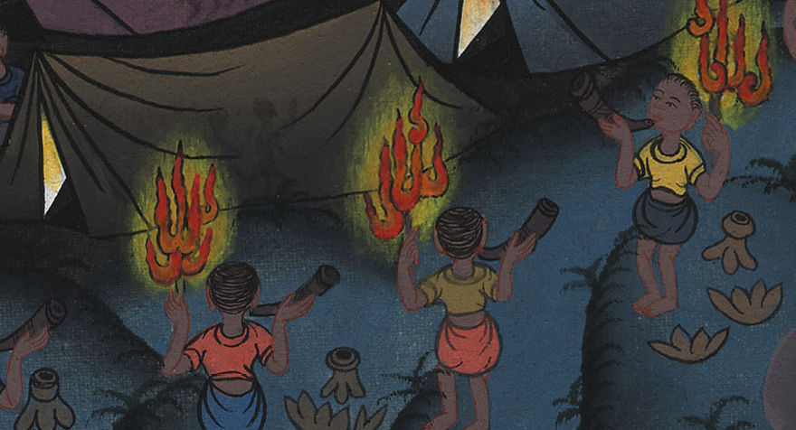
ཁྲིམས་དཔོན 7:18

Slide 13
19Gideon and the hundred men with him reached the outskirts of the camp at the beginning of the middle watch, just after the changing of the guard. They blew their horns and broke the jars that were in their hands.
19གིད་ཡོན་དང་ཁོའི་རྗེས་སུ་འབྲངས་པའི་མི་བརྒྱ་བོ་དེ་མཚན་མོ་ཐུན་གཉིས་པའི་ཐོག་མར་སོ་སྲུང་བརྗེ་བའི་དུས་སུ་དམག་སྒར་གྱི་རྩར་སླེབས་ནས། རྭ་དུང་བུས་ཤིང་ལག་གི་རྫ་ཁོག་བཅག་གོ །

Slide 14
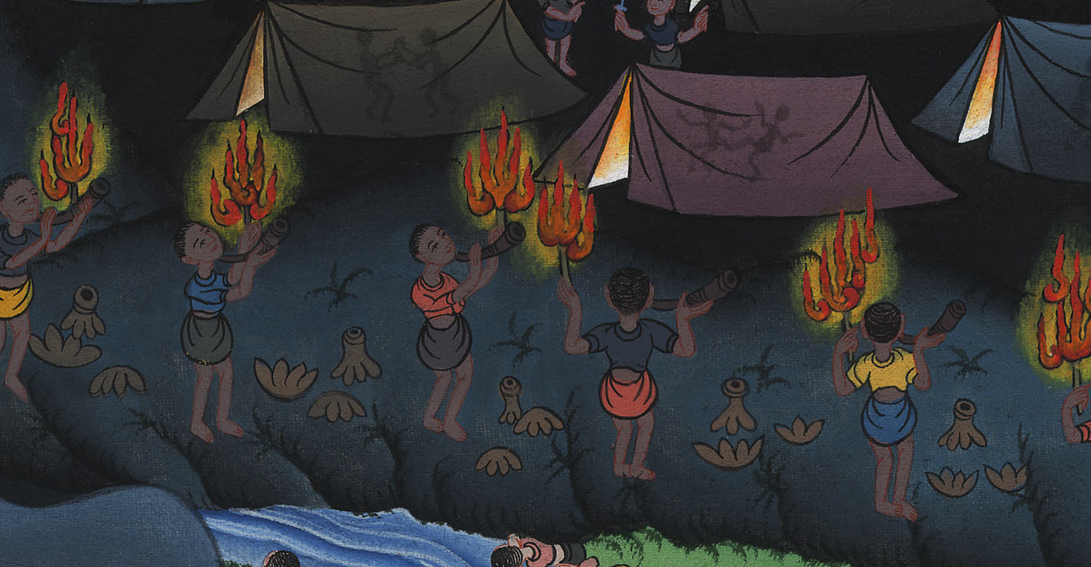
ཁྲིམས་དཔོན 7:19

Slide 15
20The three companies blew their horns and shattered their jars. Holding the torches in their left hands and the horns in their right hands, they shouted, “A sword for the Lord and for Gideon!”
20ཁག་གསུམ་པོས་རྭ་དུང་བུས་ཤིང་རྫ་ཁོག་བཅག གཡོན་ལག་ཏུ་དཔལ་འབར་ཐོགས་པ་དང་གཡས་ལག་ཏུ་རྭ་དུང་བཟུང་ནས། དཀོན་མཆོག་ཡ་ཝཱེ་དང་གིད་ཡོན་གྱི་རལ་གྲི་ཞེས་འུར་བརྒྱབ།

Slide 16
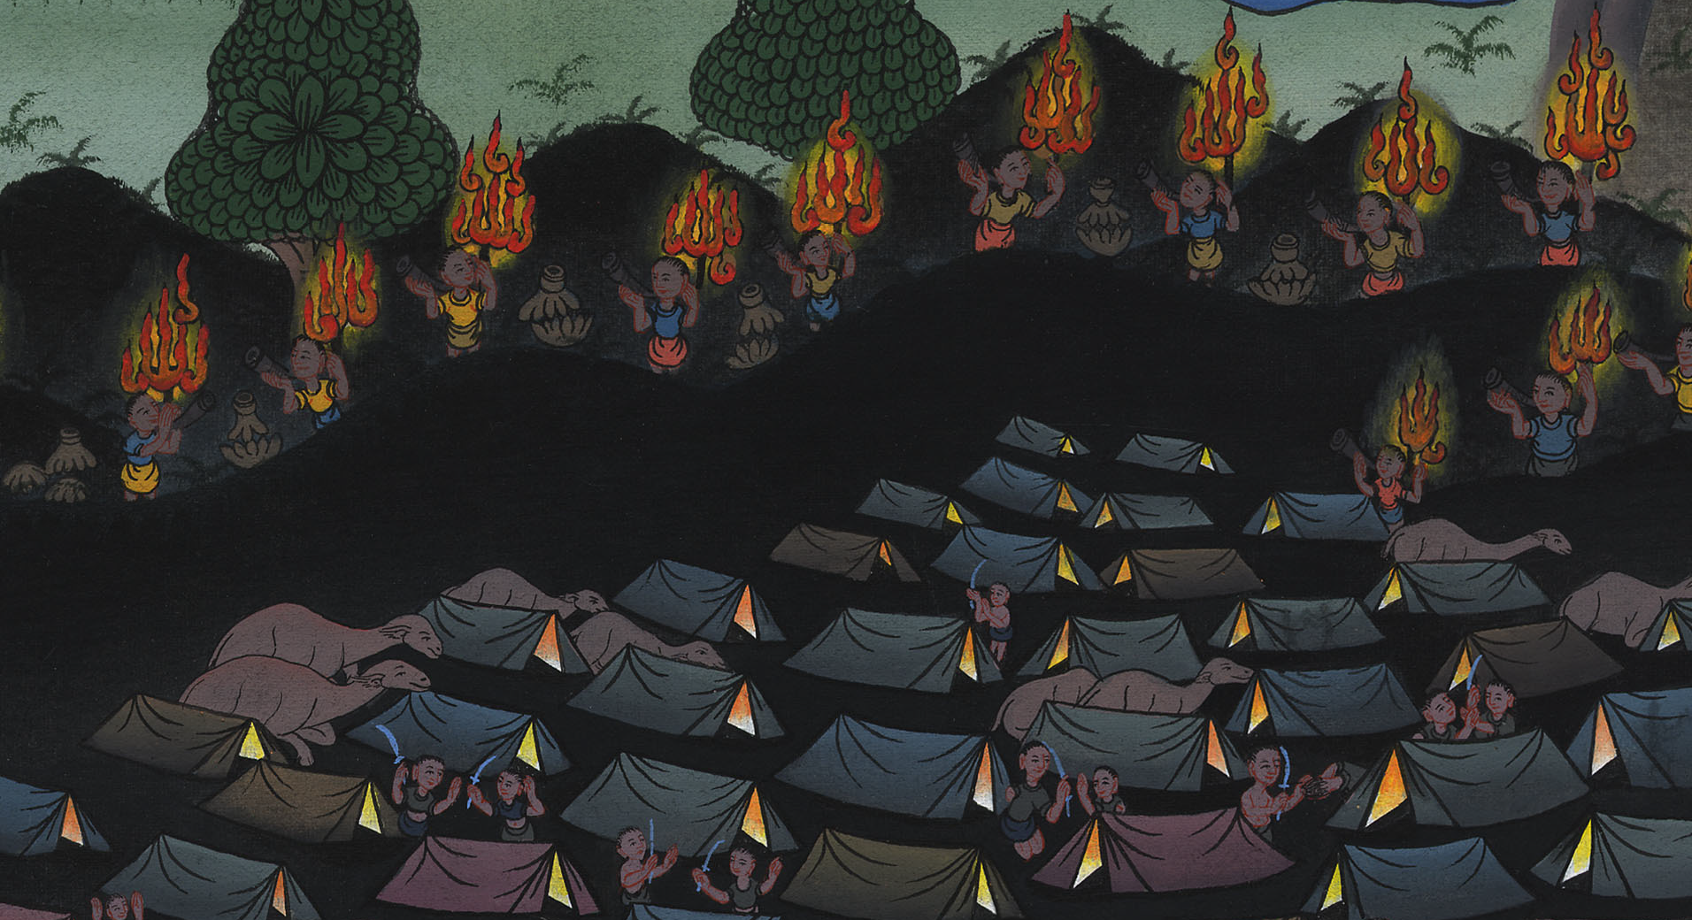
ཁྲིམས་དཔོན 7:20

Slide 17
21Each Israelite took his position around the camp, and the entire Midianite army fled, crying out as they ran.
21ཁོ་རྣམས་དམག་སྒར་གྱི་ཕྱོགས་བཞི་རུ་རང་རང་སར་ལངས་བསྡད་པ་ལ་སྒར་ཡོངས་ཀྱི་མི་ཐམས་ཅད་ཡར་རྒྱུག་མར་རྒྱུག་བྱས་ནས་འཁྲུག་ཅིང་། དེ་རྣམས་ཀི་འདེབས་བཞིན་བྲོས་སོ། །

Slide 18
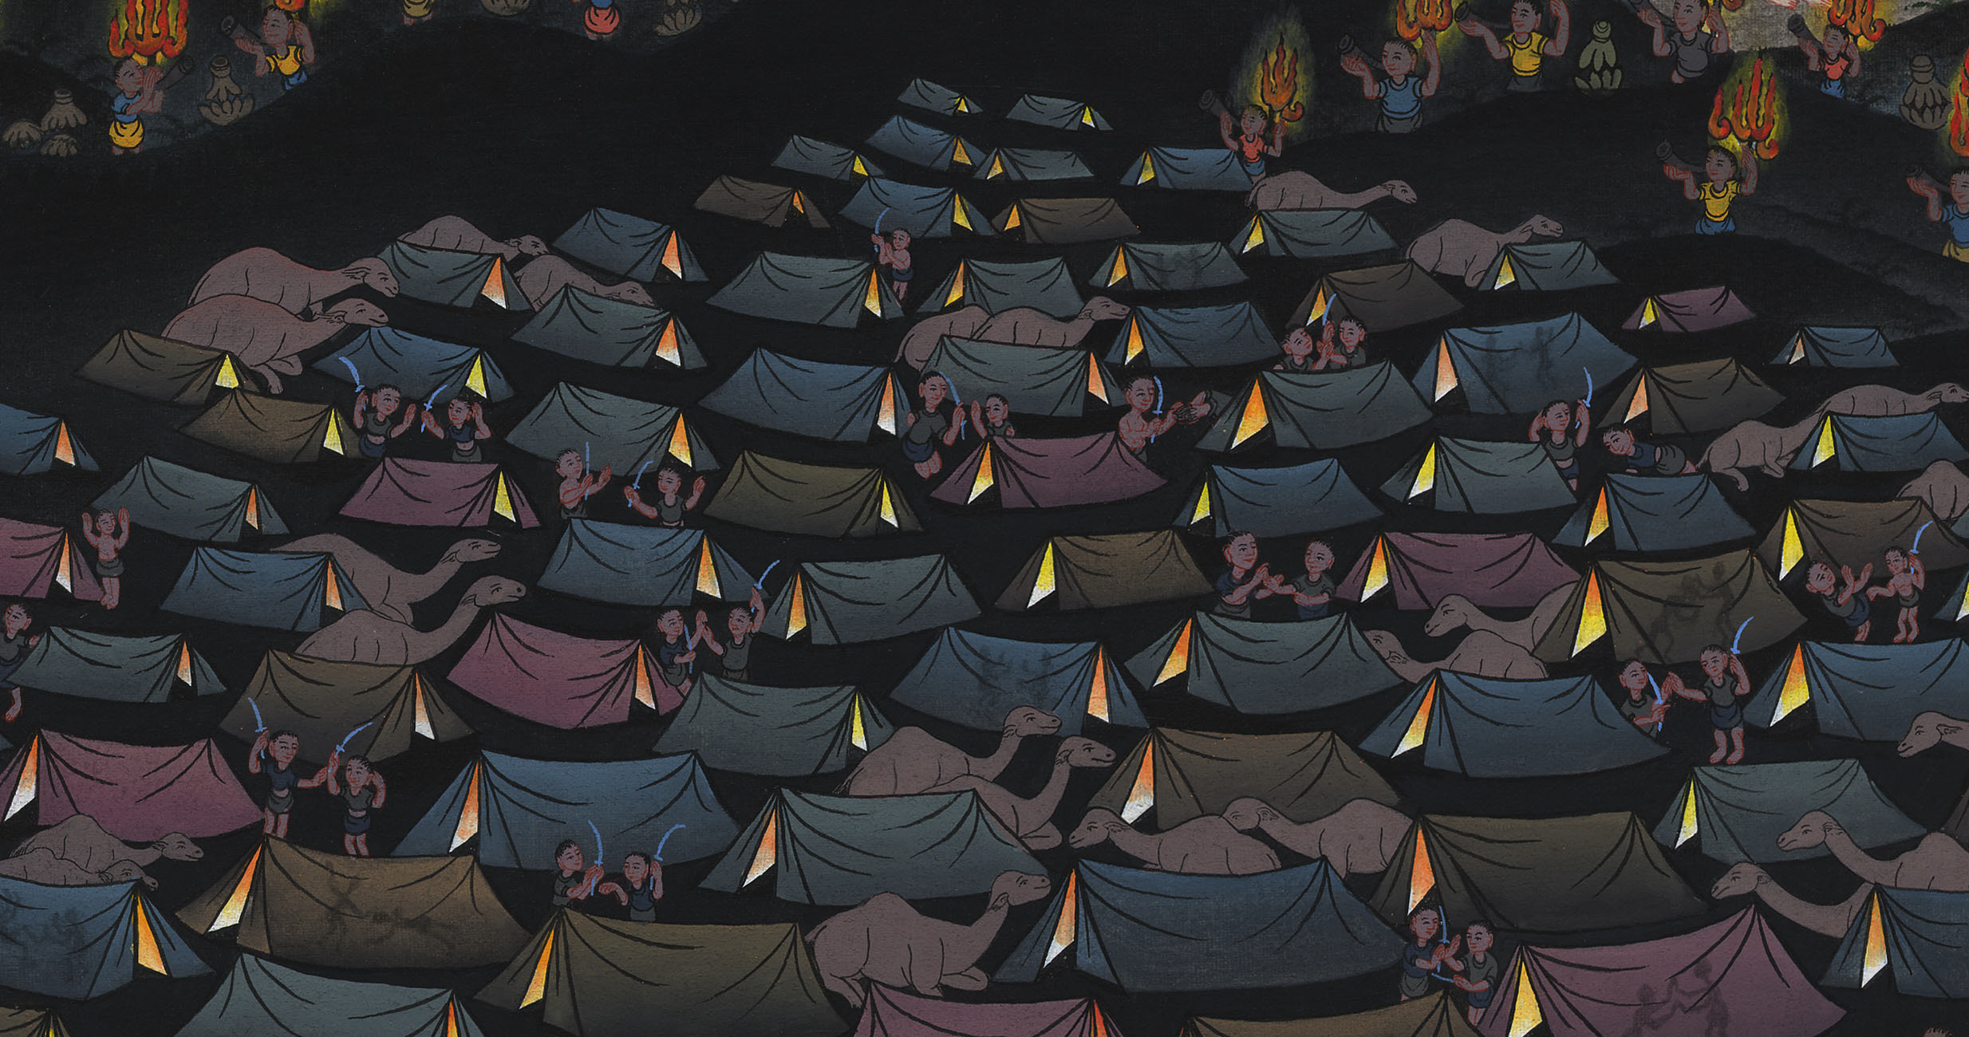
ཁྲིམས་དཔོན 7:21

Slide 19
22And when the three hundred rams’ horns sounded, the Lord set all the men in the camp against one another with their swords. The army fled to Beth-shittah toward Zererah as far as the border of Abel-meholah near Tabbath.
22མི་སུམ་བརྒྱ་དེས་རྭ་དུང་བུས་པ་དང་། དཀོན་མཆོག་ཡ་ཝཱེས་དམག་སྒར་གྱི་མི་ཐམས་ཅད་ལ་རལ་གྲིས་ཕན་ཚུན་སྣུན་པར་མཛད་ཅིང་། དེ་རྣམས་ཚེ་རེ་རཱ་ཞེས་པའི་པེད་ཤིད་ཏ་དང་། ཏབ་པཱད་ཉེ་འགྲམ་གྱི་ཨ་བེལ་མེ་ཧོ་ལཱའི་བར་དུ་བྲོས་སོ། །

Slide 20
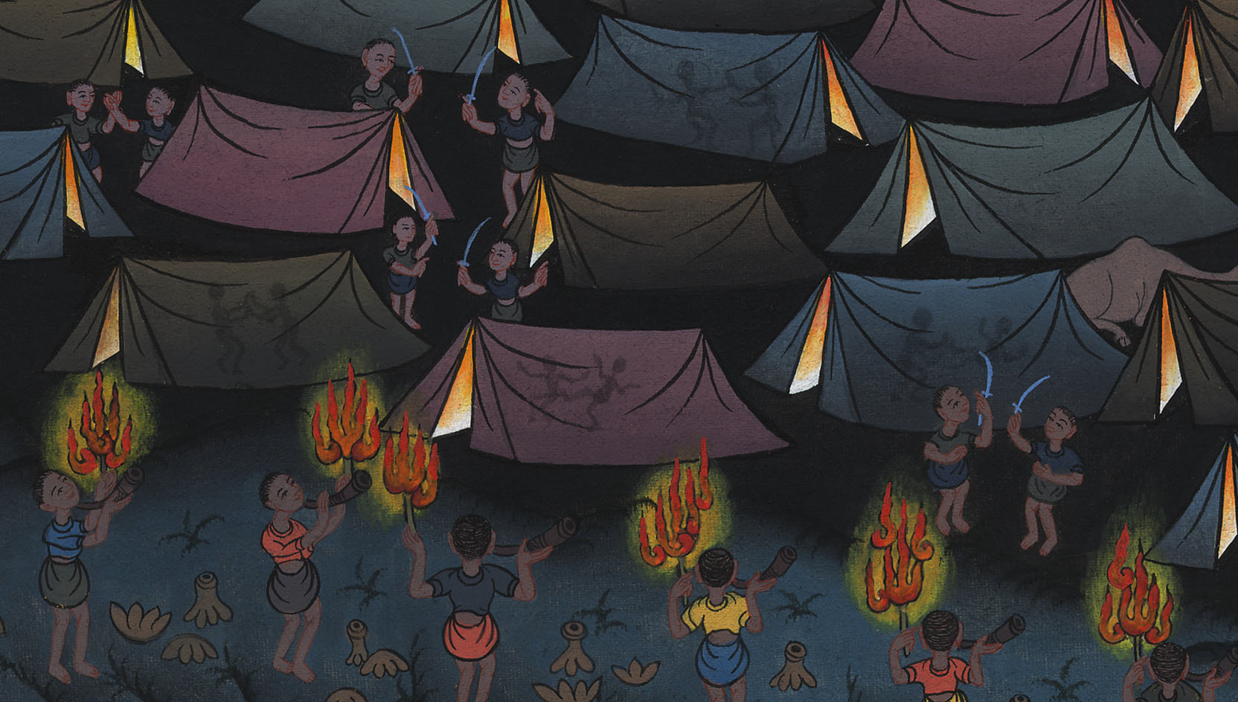
ཁྲིམས་དཔོན 7:22

